Slide 1
«Умная трость» для людей с проблемами зрения (проект на основе аппаратной платформы Ардуино и ультразвукового датчика HC-SR04 )
МКОУ «Станционно-Ребрихинская СОШ»
Выполнил:
Биковец Константин Сергеевич,
ученик 9 класса
Куратор:
учитель математики
Биковец Татьяна Петровна
Ст.Ребриха 2018

Slide 2
Цель и задачи
Цель: Создание модели «Умная трость» для оказания помощи
людям с проблемами зрения на основе аппаратной
платформы Ардуино и ультразвукового датчика HC-SR04.
Задачи:
Разработать план - схему «Умной трости» и оценить ее возможности.
Собрать и запрограммировать опытный образец.
Проверить работоспособность полученной конструкции на практике.

Slide 3
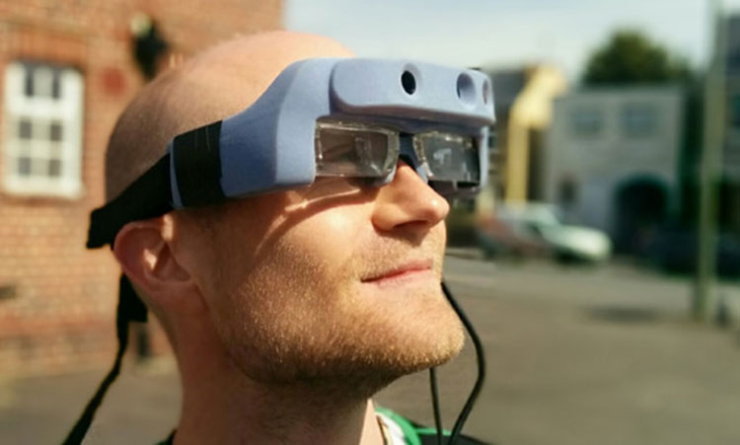
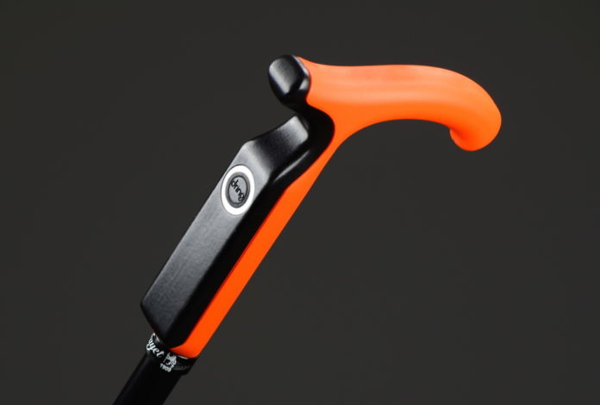
Технологии для инвалидов: сделать жизнь интереснее и проще

Slide 4
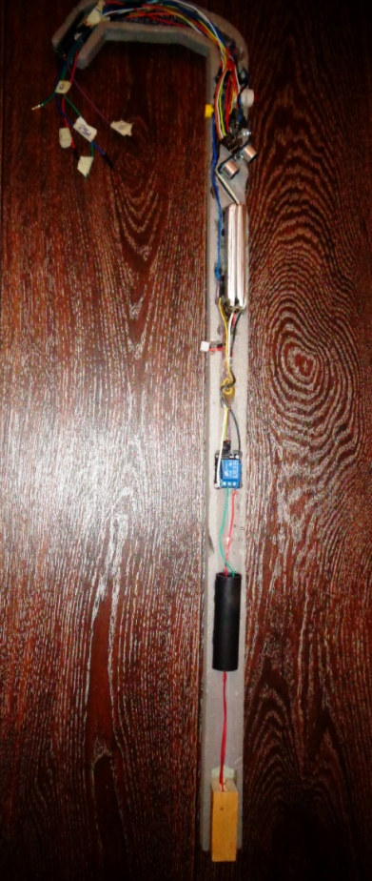
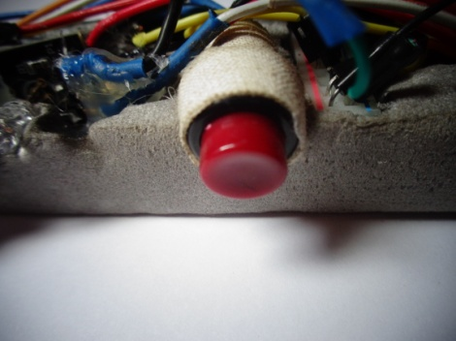
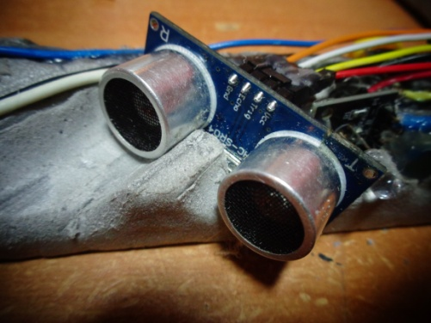
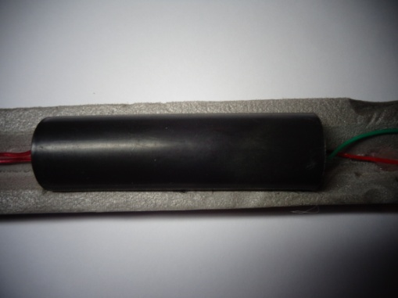
Принцип работы

Slide 6
Программа

Slide 7
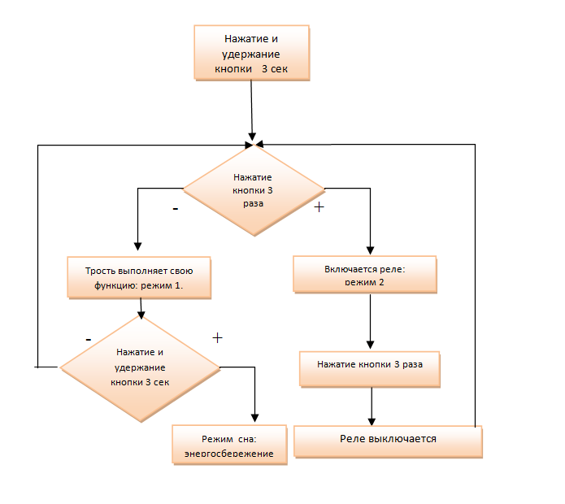
Алгоритм работы «Умной трости»
Режим 1. Трость с помощью звука предупреждает человека о приближении препятствия.
Режим 2. Работа электрошокера.
Режим сна. Режим сверхнизкого потребления энергии.

Slide 8
Литература и интернет источники
Петин В. А. Проекты с использованием контроллера Arduino. -2-е изд , перераб. и доп. СПб.:БХВ-Петербург, 2015.-464с.
Ревич Ю. В. Занимательная электроника. — 3-е изд., перераб. и доп. — СПб.:БХВ-Петербург, 2015. — 576 с.: ил.
Карвинен, Теро, Карвинен, Киммо, Валтокари, Вилле. Делаем сенсоры: проекты сенсорных устройств на базе Arduino и Raspberry Pi.: Пер. с англ. - М.: ООО "И.Д. Вильяме': 2015. - 432 с.: ил.
Соммер У. Программирование микроконтроллерных плат Arduino/Freeduino. - СПб.: БХВ-Петербург, 2012. - 256 с. Ил
[Электронный ресурс]. URL: http://evercare.ru/umnaya-trost-umnaya-skakalka-chto-eshche-novogo-pridumali
[Электронный ресурс]. URL: http://poleznayamodel.ru/model/14/141620.html
http://arduino.ru/
http://zelectro.cc/relayModule

